Slide 1
Родительское собрание Анализ результатов СПТ-2021. Девиантное поведение подростков (11 кл.)
Составитель: Катаева А.А., педагог-психолог

Slide 2
Цель тестирования
оценка вероятности вовлечения подростков в зависимое поведение на основе соотношения факторов риска и факторов защиты.
Факторы риска (ФР)
Потребность в одобрении (По)
Подверженность влиянию группы (ПВГ)
Принятие аддиктивных установок социума (ПАУ)
Наркопотребление в социальном окружении (НСО)
Склонность к риску (опасности) (СР)
Импульсивность (И)
Тревожность (Т)
Фрустрация (Ф)
Факторы защиты (ФЗ)
Принятие родителями (ПР)
Принятие одноклассниками (ПО)
Социальная активность (СА)
Самоконтроль поведения (СП)
Самоэффективность (С)

Slide 3
Глоссарий
Принятие аддиктивных установок социума – убежденность в приемлемости для себя отрицательных примеров зависимого от ПАВ поведения, которые распространены в части общества.
Склонность к риску как черта личности выражает стремление человека подвергаться опасности, получая при этом острые переживания и ощущения.
Импульсивность - устойчивая склонность действовать по первому побуждению, под влиянием внешних обстоятельств или эмоций.
Тревожность – склонность к переживаниям надвигающихся или предполагаемых опасностей.
Подверженность влиянию группы - повышенная восприимчивость воздействию группы или ее членов, приводящая к подчинению группе, готовности изменить свое поведение и установки.
Принятие одноклассниками - оценочное поведение сверстников, формирующее у учащегося чувство принадлежности к группе и причастности.
Принятие родителями – это оценочное поведение родителей, формирующее ощущение нужности и любимости у ребенка.

Slide 4
Глоссарий
Самоконтроль поведения – сознательная активность по управлению своими поступками, в соответствии с убеждениями и принципами.
Социальная активность – активная жизненная позиция, выражающаяся в стремлении влиять на свою жизнь и окружающие условия.
Фрустрация – психическое состояние переживания неудачи, обусловленное невозможностью реализации намерений и удовлетворения потребностей, возникающее при наличии реальных или мнимых непреодолимых препятствий на пути к некой цели.
Самоэффективность - уверенность в своих силах достигать поставленных целей, даже если это потребует больших физических и эмоциональных затрат.

Slide 5
Количественный анализ результатов СПТ
Класс | Общее количество обучающихся | Число обучающихся не прошедших тестирование |  |  | Количество обучающихся, прошедших тестирование
 |  | по болезни | отказ | другие причины | Всего | ГР (%)
7 класс | 43 | 0 | 0 | 0 | 43 | 6 (13,95%)
8 класс | 63 | 0 | 1 | 0 | 62 | 5 (8,06%)
9 класс | 54 | 0 | 2 | 0 | 52 | 4 (7,69%)
10 класс | 29 | 0 | 0 | 0 | 29 | 1 (3,45%)
11 класс | 24 | 0 | 0 | 0 | 24 | 1 (4,17%)
 | всего ГР (%) |  |  |  |  | 17 (8,1%)

Slide 6
Анализ результатов диагностики «группы риска» (10-11 кл.)
Наиболее актуальные факторы риска:
Наиболее дефицитные факторы защиты:
Тревожность – 2 чел.
Склонность к риску – 1 чел.
Фрустрация – 1 чел.
Наркопотребление в социальном окружении – 1 чел.
Принятие родителями – 1 чел.
Принятие одноклассниками – 1 чел.
Социальная активность – 1 чел.
Самоэффективность – 1 чел.
Соотношение ФР и ФЗ:
1. Редукция факторов защиты – 2 чел. (100%).

Slide 7
Выводы и рекомендации:
Выводы:
Рекомендации:
Самыми актуальными факторами риска являются: тревожность, - в меньшей мере – склонность к риску и фрустрация.
Самыми дефицитными факторами защиты являются: принятие родителями и одноклассниками, социальная активность и самоэффективность.
Необходимо провести индивидуальную коррекционно-развивающую работу с учениками группы риска, консультирование их родителей (по запросу).

Slide 8
Виды отклоняющегося (девиантного) поведения, наносящего ущерб самому человеку, окружающим людям и имуществу.
Рискованное поведение;
Суицидальное (в том числе самоповреждающее) поведение;
Агрессивное;
Аддиктивное (зависимое) поведение;
Делинквентное (противоправное) поведение.

Slide 9
Характеристика видов отклоняющегося (девиантного) поведения
Рискованное поведение
Суицидальное поведение
Разговоры о рискованном досуге,
картинки и фотографии на подобную тематику в социальных сетях,
употребление сленга («зацеп», «диггить», «сталкить и др.),
грязная и порванная одежда,
ушибы и другие травмы.
Подавленное настроение,
порезы,
закрытость, низкий уровень коммуникации,
картинки в социальных сетях и записи на депрессивную , суицидальную тематику,
участие в соответствующих группах,
выказывания или записи на тему смерти,
отсутствие желания жить.
Диггерство (от англ. digger — копатель) — исследование подземных убежищ и других подземных объектов. Сталкинг — вид домогательства в виде преследования, розыска или слежения за жертвой.

Slide 10
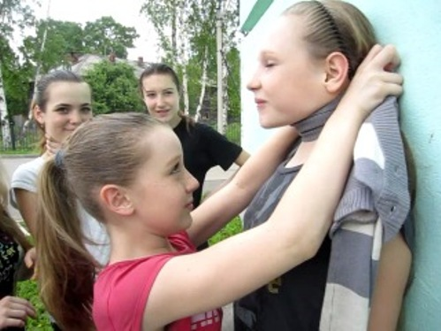
«Собачий кайф»
«Собачий кайф» - намеренное перекрытие доступа кислорода к мозгу для получения «кайфа».
Идея проста: сначала подросток повышает давление частым (собачьим - отсюда и название) дыханием, после чего «придушивает» себя веревкой сам или это делают его товарищи. Затем веревка убирается - и от прилива крови к мозгу подросток испытывает чувство легкости и эйфории.
Альтернатива: объяснить, что удовольствие можно и нужно получать безопасными и законными способами, и увлечь ребенка интересным и полезным хобби (танцы, спорт, рисование и так далее).

Slide 11
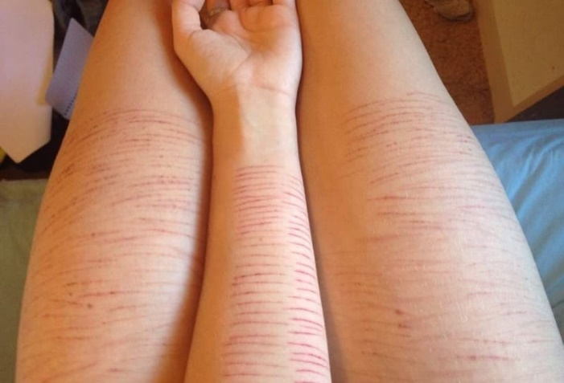
Селфхарм
Это не суицидальное повреждение себя с целью снять эмоциональное напряжение, привлечь внимание к себе.
Селфхарм, как разновидность аутоагрессивного поведения имеет разные проявления: порезы, уколы, ожоги, удары, вырывание волос, ссадины, спровоцированные укусы животных и насекомых, также татуировки.
Особенно популярным это явление стало с развитием социальных сетей, общением в них и демонстрацией своей жизни, и романтизацией душевных страданий. Впрочем, в большинстве случаев речь идёт об их имитации, нежели о настоящих проблемах.
Иногда нанесение увечий может закончиться летальным исходом (занесение инфекции, неправильно рассчитанная глубина пореза или сила удара, площадь и глубина ожогов).
Шрамы от селфхарма, как правило, имеют однотипное расположение. Области, которые подвергаются шрамированию расположены на руках, ногах, животе.

Slide 12
Характеристика видов отклоняющегося (девиантного) поведения
Агрессивное поведение
Аддиктивное поведение
Систематические крики,
удары,
драки,
повреждение имущества,
распространение слухов и сплетен,
обидные посты в адрес других в социальных сетях,
угрозы,
травля.
Нездоровый и/или неопрятный внешний вид,
прогулы,
плохое самочувствие,
странное поведение
запах алкоголя,
картинки, записи и аудиозаписи в социальных сетях, посвященные алкоголю и наркотикам.

Slide 13
Онлайн-активность школьников
76% обследованных проводят в сети – три часа в сутки, а 6% – по восемь часов ежедневно (это составляет четверть года).
Дети воспринимают интернет не как набор полезных технологий, а как среду обитания.
Образ жизни детей расходится с образом жизни родителей. Если принять число детей, «живущих» в интернете за 100%, то из родителей там окажется 50%.

Slide 14
Требования СанПиН
Время за ПК на уроке не должно превышать для учеников
V-VII классов – 20 минут,
VIII-IX классов – 25 минут,
X-XI классов на первом часу учебных занятий – 30 минут и на втором – 20 минут.
Внеучебные занятия с использованием ПК рекомендуется проводить не чаще 2 раз в неделю общей продолжительностью для обучающихся
II-V классов – не более 60 минут;
VI классов и старше – не более 90 минут.
При этом время проведения компьютерных игр с навязанным ритмом не должно превышать 10 минут для II-V классов и 15 минут для учащихся более старших классов.

Slide 15
Характеристика видов отклоняющегося (девиантного) поведения
Делинквентное поведение
Социально-психологическая дезадаптация
Воровство,
подлоги,
вандализм,
поджоги,
мошенничество,
кражи со взломом,
вымогательство,
грабежи,
мелкое хулиганство,
нападения и жестокие действия по отношению к людям или животным,
шантаж,
принуждение к действиям,
жесткие угрозы .
Резкое изменение поведения,
внезапное или постепенное снижение успеваемости,
отказы посещать школу/лицей,
жалобы на плохое самочувствие,
избегание сверстников и педагогов.
Социально-психологическая дезадаптация может предшествовать отклоняющемуся поведению или быть его следствием.

Slide 16
Признаки, свойственные для
Химических видов зависимости
Нехимических видов зависимости
Запах алкоголя, табака или иной непривычный запах
Расширенные или суженные зрачки, бледность (или внезапное покраснение) кожных покровов, необычный (чаще сероватый) их оттенок
Жалобы на жажду, сердцебиение, повышенную утомляемость, внезапная потливость
Разнообразие и неустойчивость эмоциональных реакций
Употребление специфической лексики
Пропаганда психоактивных веществ среди сверстников
Изменение пищевого поведения (постоянное переедание или отказ от еды)
Увеличение времени (более 3-4 часов), проводимого за компьютерными играми, ночное общение в социальных сетях
Яркие вспышки агрессии у ребенка при ограничении его во времени пользования компьютером, приступы гнева в ответ на запреты пользоваться телефоном, планшетом и другими техническими средствами
Один вид зависимости может сочетаться с другими,
одна форма зависимости может переходить в другую.

Slide 17
Рекомендации родителям
Родителям следует успокоиться и проверить достоверность негативной информации о поведении ребенка.
Не эффективно прибегать к наказаниям, агрессии и скандалу.
Родителям нужно спокойно обсудить со своим ребенком возникшую проблему и выяснить причины отклоняющегося поведения.
Следует рассказать своему ребенку о последствиях девиантного поведения и поговорить о возможностях его преодоления.
Родителям необходимо объяснить ребенку, что они желают для него самого лучшего.
Родителям не следует активно навязывать ребенку свою точку зрения.
При необходимости, родители должны обратиться за помощью к специалисту.

Slide 18
Рекомендации специалистов родителям
Введение пароля для аккаунтов разных пользователей при использовании Интернета: один для учебной и полезной деятельности, другой для досуговой деятельности, что позволяет контролировать посещение того и другого аккаунта.
Активнее предлагайте детям оффлайновые действия, которые могут быть интересны в дополнение к онлайн-деятельности.

Slide 19
Популярные программные средства, которые помогут защитить ребенка от нежелательной информации в Интернете
iProtectYou Pro. Программа-фильтр интернета, позволяет родителям ограничивать по разным параметрам сайты, просматриваемые детьми ресурсы.
Предназначение KidsControl — контроль времени, которое ребенок проводит в интернете.
Mipko Time Sheriff предназначен для контроля времени, проводимого вашими детьми за компьютером или работы с конкретными программами и сайтами
NetPolice Lite выполняет функцию родительского контроля, запрещая детям посещать сайты определенных категорий (сайты для взрослых, ненормативная лексика и т. п.).
ИНТЕРНЕТ ЦЕНЗОР. Программа содержит уникальные вручную проверенные «белые списки», включающие все безопасные сайты Рунета и основные иностранные ресурсы. Программа надежно защищена от взлома и обхода фильтрации.

Slide 20
Куда можно обратиться за помощью в кризисных ситуациях
Всероссийский Детский телефон доверия (бесплатно, круглосуточно) 8 800 2000 122
Горячая линия «Ребенок в опасности» Следственного комитета РФ. Дети, их родители, а также все неравнодушные граждане, обладающие информацией о совершенном или готовящемся преступлении против несовершеннолетнего или малолетнего ребенка, могут позвонить по бесплатному, круглосуточному номеру телефона 8−800−200−19−10 из московского региона России.
Информационный портал о всех видах зависимостей, связанных с компьютерными и мобильными устройствами. http://netaddiction.ru
Сайт «Я — родитель». На сайте представлены полезные советы, указания и подсказки для родителей по воспитанию, обучению и развитию детей. Решение психологических проблем детей http://www.ya-roditel.ru

Slide 21
Спасибо за внимание!

